Slide 1

第6章
习题讨论课

Slide 2
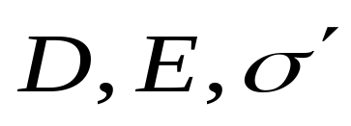
基本要求
1 掌握导体静电平衡条件及性质，并会用于分析实际问题
2 正确计算有电介质和导体存在时的电场，理解有介质时的高斯定理
3 了解电介质极化机理,理解 之间的关系
4 掌握电容器的各类问题计算
5 理解静电场能量的计算

Slide 3
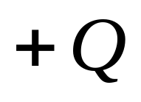

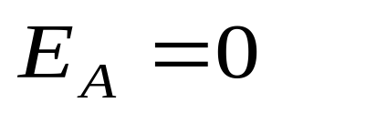
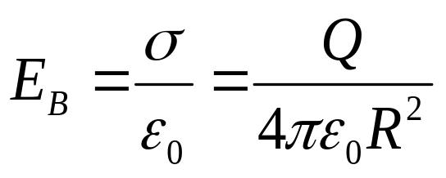




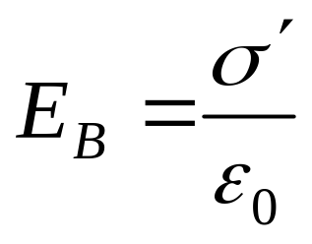
讨论
1. 图示一均匀带电 半径 的导体球，在导体内部一A 点和球表面附近一点B 的电场强度各为多少？若移来一导体+q，则此时A，B的电场强度是否变化？
分析:
变化

Slide 4

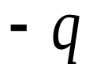
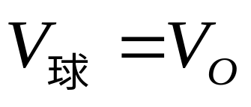

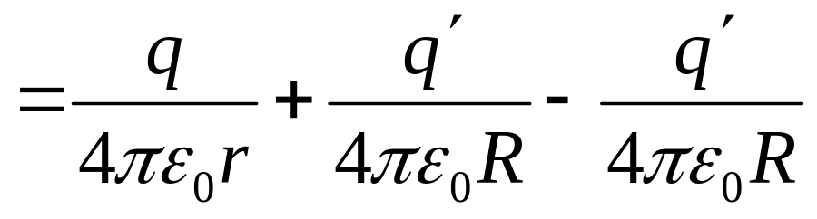

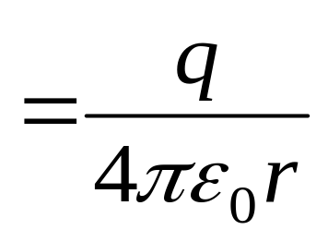
2. 在一半径为R 的导体球外,有一电量为+q,与球心距离为r (r>R）的点电荷,求导体球的电势为多少？（应用导体静电平衡条件和性质进行分析）
´
´
分析:

Slide 5
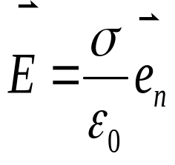
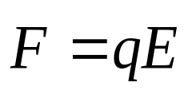
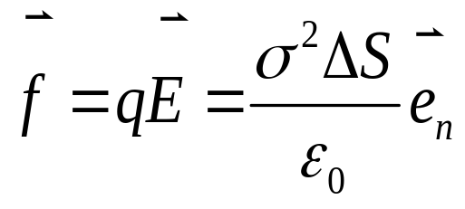
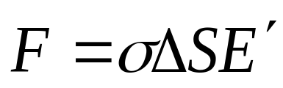
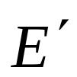
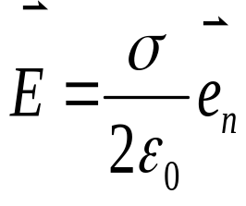
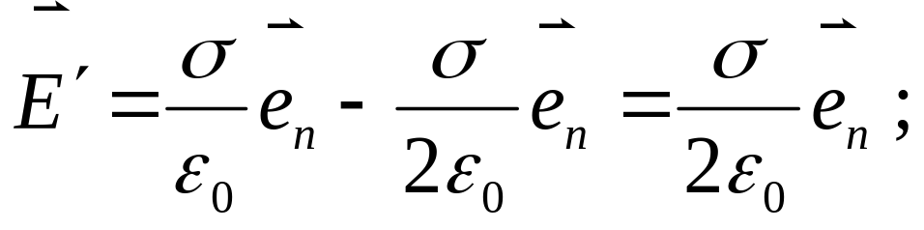
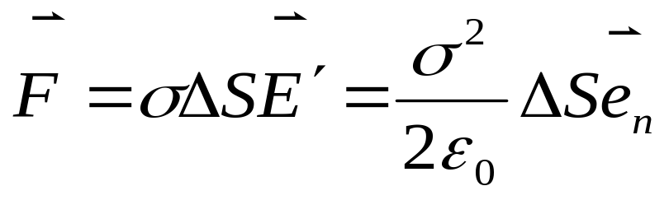
3.当导体表面上某处面电荷密度为σ时， 用高斯定理可求得导体外该处的电场强度 考察导体表面一面元ΔS，面上电荷为 σΔS , 根据 ，则该面元受力为 这个结果对不对？为什么？
导体表面面元ΔS 受力确实等于
分析：不对。
,但 应是除去面元本身电荷的其他部分电荷在该处的电场。此题中 是导体外该处的总场强。
正确解：ΔS面元的电荷σΔS在附近的场强为

Slide 6



4.“无限大”均匀带电平面 A 附近平行放置有一定厚度的“无限大”平面导体板 B,如图所示,已知 A 上的电荷面密度为 +σ ,则在导体板 B 的两个表面 1 和 2 上的感应电荷面密度为
（A） σ₁= –σ, σ₂= 0
（B） σ₁= –σ, σ₂= +σ,
（C） σ₁= –σ /2 , σ₂= + σ /2
（D） σ₁= – σ /2 , σ₂= –σ /2
1
2
[ C ]

Slide 7
5. 取无限远为电势零点，半径为R的导体球带电后其电势为u₀，则球外离球心 r 处的电场强度为 ，一导体球外充满了相对电容率为ε _{r}的介质，若测得导体表面附近的电场为E，则导体球面上自由电荷面密度为 。
R u₀ / r ²
ε _{r}ε₀E

Slide 8
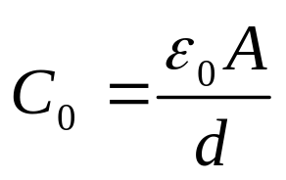
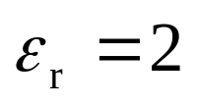
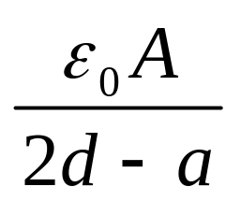
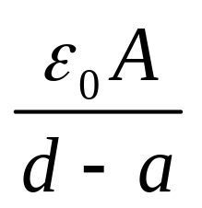
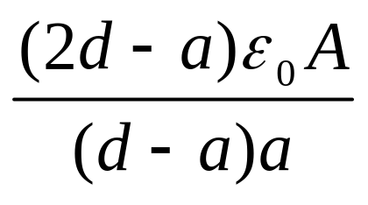
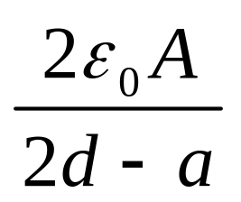
6.一个平行板电容器没有介质时的电容为 今在两极板间平行插入面积为A ,厚度为a (a>d ) ，相对电容率为 的介质后的电 容值为
（A） （B）
（C） （D）
[ D ]

Slide 9



7.一个大平行板电容器水平放置，两极板间的一半空间充有各向同性均匀电介质，另一半为空气，如图。当两极板带上恒定的等量异号电荷时，有一个质量为m、带电量为+q 的质点，平衡在极板间的空气域中。此后，若把电介质抽去，则该质点将
（A）保持不动;
（B）向上运动;
（C）向下运动;
（D）是否运动不能确定.
[ B ]

Slide 10

8. 一球形导体,带电量 q ,置于一任意形状的空腔导体中,当用导线将两者连接后,则与末连接前相比系统静电能将
(A) 不变；
(B) 增大；
(C) 减小；
(D) 如何变化无法确定。
[ C ]

Slide 11
9.平行板电容器充电后仍与电源连接，若将极板间距拉大，则极板上的电量Q、电场强度E和电场能量We 将作如下变化
（A）Q 增大，E 增大，We 增大；
（B）Q 减小，E 增大，We 增大；
（C）Q 增大，E 减小，We 增大；
（D）Q 减小，E 减小，We 减小。
[ D ]

Slide 12
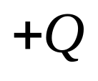
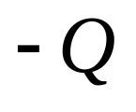
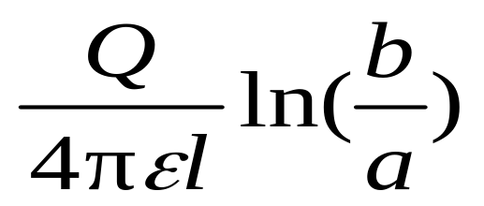
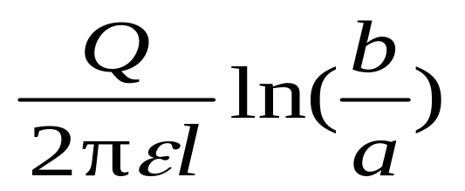
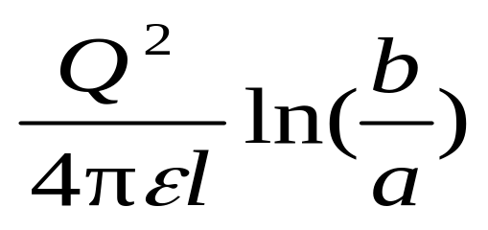
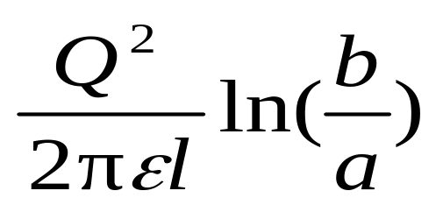
10. 长为l，半径分别为a、b(a<b)的同轴导体圆柱面之间充有电容率为ε 的电介质，使内导体带 电，外导体带 电，电容器中储存电场总能量为
（A）
（B）
（C）
（D）
[ C ]

Slide 13

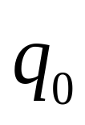


计算
1. 半径为R，2R 同心金属球壳同心放置，两球之间填有的介质ε_{r}= 2，已知 外球壳带静电荷q₀ ，内球接地，
求：
（1）内球上带电量；
（2）外球电势；
（3）系统的电容。

Slide 14
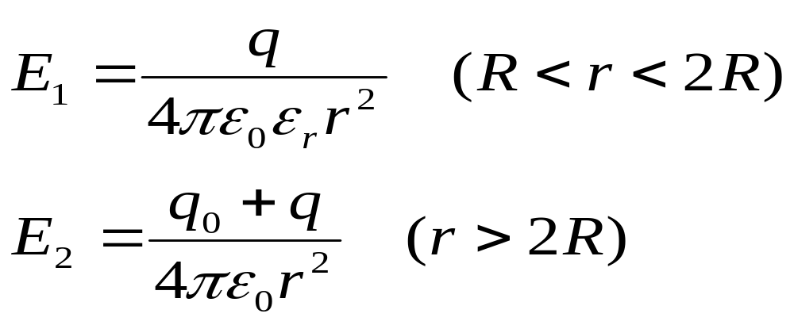



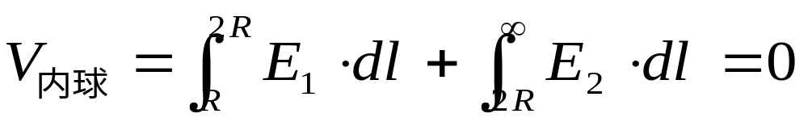
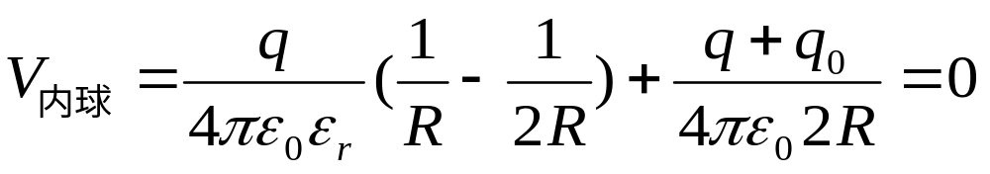
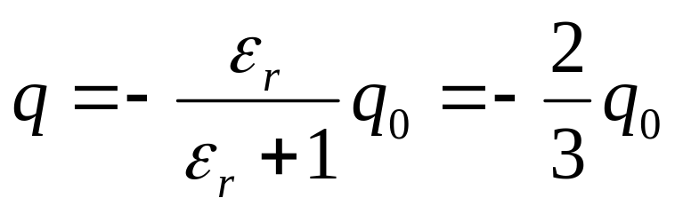
解（1）设内球带电为q ，
由高斯定理可求得电场分布为
则内球壳的电势为
得内球壳的带电量

Slide 15
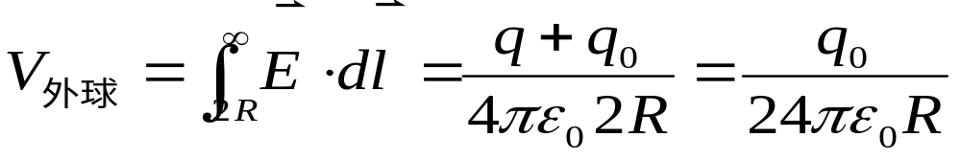
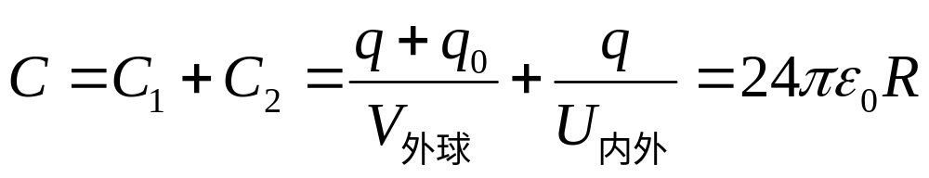
（2）外球壳电势
（3）因内球接地与无穷远电势相等，系统的电容可视为两个电容得并联，（外球壳经空气至无穷远的电容为C₁，外球壳经介质至内球壳的电容为C₂）

Slide 16




2、一长为L的圆柱形电容器由半径为a得内芯导线和半径为b的外部导体薄壳所组成。其间有电容率为ε的电介质。试求：
(1)电容器的电容；
(2)若把电容器接到电势差为U的电源上，将电介质从中拉出一部分,如图所示,要加多大的力。

Slide 17
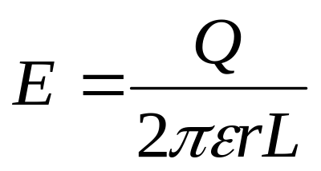
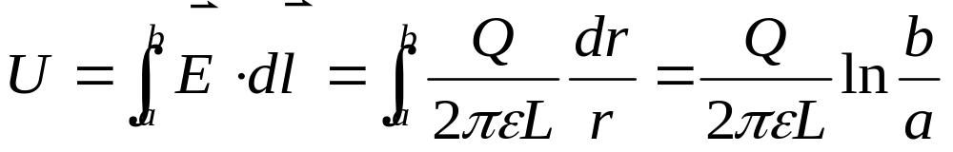

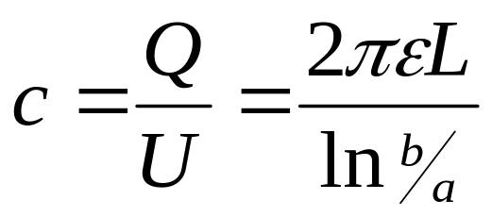



解: (1)设电容器上充电为Q,由于带电系统具有轴对称性，可用高斯定理求出场强为
极板间电势差为
电容器电容为
(2)设介质拉出的长度为x，其余部分(L-x)仍在电容器中，此时相当于两个电容的并联。

Slide 18
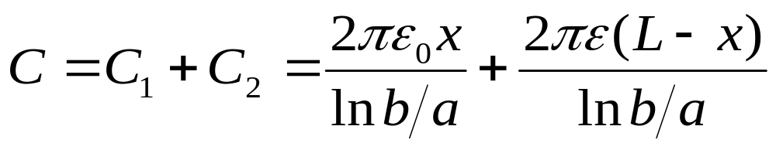
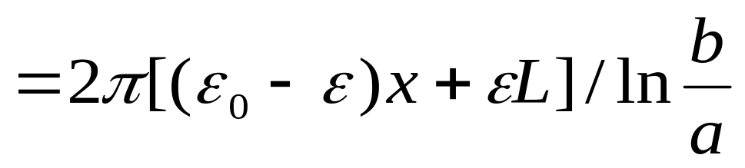
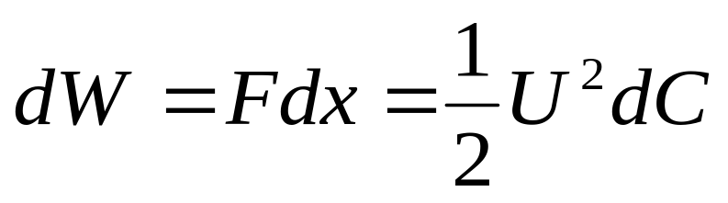
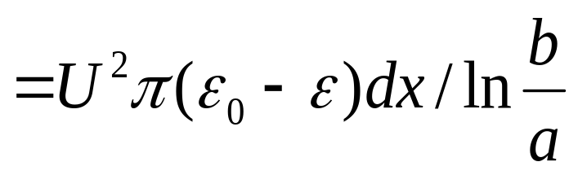
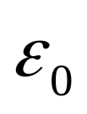
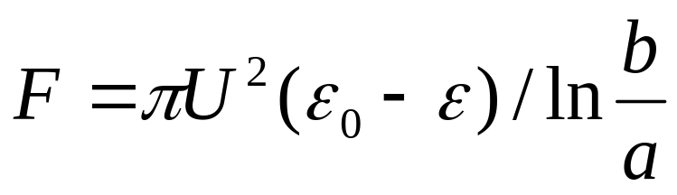
其系统的总电容为
因电势差U不变，所需的作用力作功等于系统能量的变化，有
故
F 方向指向电容器外部。

Slide 19
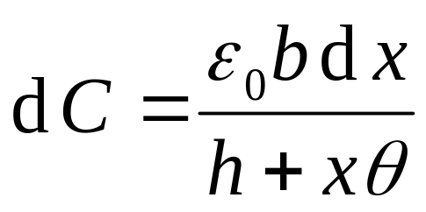
3. 一电容器的两个金属极板都是矩形大平板，平板的两相邻边长分别为a，b，两平板之间有一微小的角度θ，近端距离为h，如图所示. 求此电容器的电容.
解:
此电容器为非典型电容器，
a
可将平板分成为若干细条,每对细条构成一微平板电容器,
b
θ
各微电容器的电容并
h
x
o
x
dx
联便是整个电容器的电容.
微平板电容器的电容

Slide 20
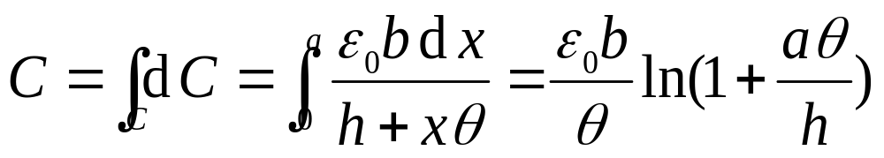
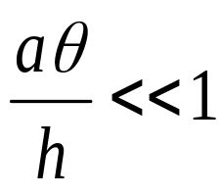
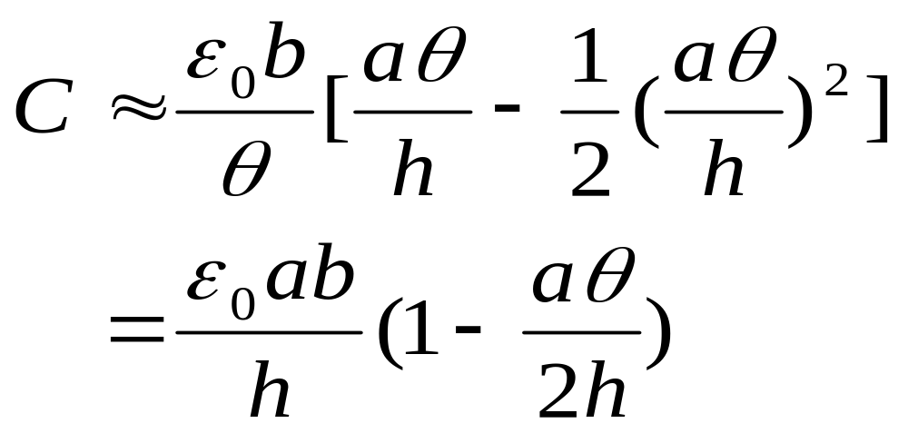
由电容器并联的等效电容公式
当θ 很小时， ，有
a
b
θ
h
x
o
x
dx

Slide 21

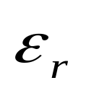



4.半径为R，带电Q 的球壳，外有一同心介质球壳，内外半径为R₁ 、R₂相对电容率为ε_{r} ，试求：
（1）介质内外的电场强度；
（2）介质球内外表面的极化电荷.
Q

Slide 22










解：（1）应用介质中的高斯定理
Q
；
同理
(2)由
电介质内表面
极化电荷值：

Slide 23



5. 计算电量为Q ，半径为R 的均匀分布带电球体的静电场能量
解：球内外的场强为：
所以电场能量

Slide 24




如何取
r
dr

